Slide 1
Словарная работа
изучение словарных слов в 5 классе СКОУ VIII вида

Slide 2
Определите тему,
или словарное слово урока.

Slide 3
герой
герой
герой
герой
герой

Slide 4
Запишите словарное слово
Г рой
е
_
5 б., 5 зв.

Slide 5
9 декабря – День Героев Отечества. Этот праздник объединяет в едином строю Георгиевских кавалеров, Героев Советского Союза, Героев России - всех, чьи имена с благодарностью хранит история страны и память народа.

Slide 6
Герой России
Государственная награда РФ —
звание,
знак особого отличия,
присваиваемое за заслуги перед государством и народом, связанные с совершением геройского подвига

Slide 7
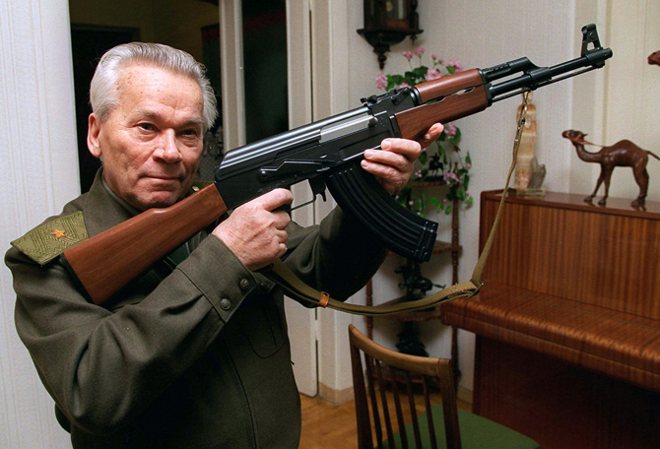
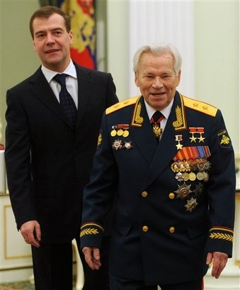
Герой России

Slide 8
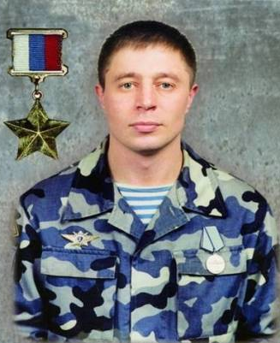
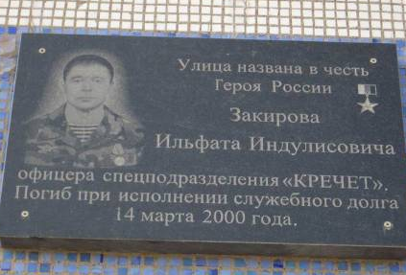
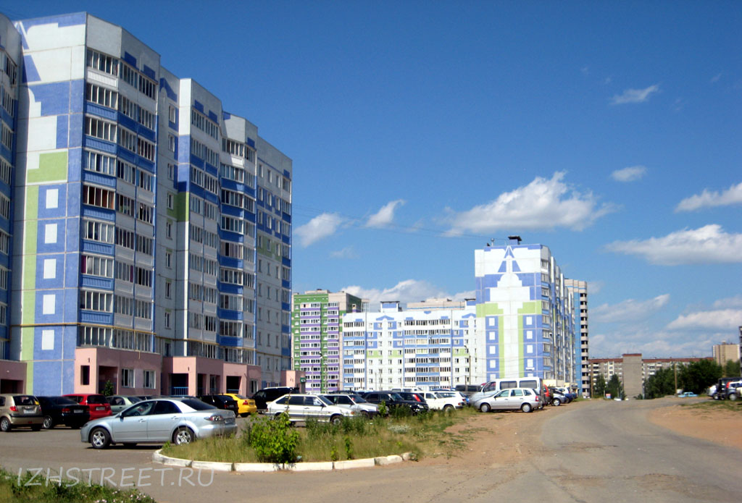
Герой России

Slide 9
Герой России
Закиров Ильфат Индулисович родился 9 февраля 1970 г. в г. Ижевске. Герой Российской Федерации (посмертно).
Окончил школу №55. В 1988-1990 гг. служил в Кировобадской дивизии ВДВ. После увольнения в запас работал тренером, состоял в оперативном отряде завода "Ижсталь". 4.08.1990 г. принят на службу в органы МВД. В 1991 г. зачислен рядовым в отряд спецназа "Кречет". Позже присвоено офицерское звание. Многократно выезжал в командировки на Северный Кавказ. Награжден медалью "За отвагу". 14 марта 2000 г. при штурме одного из домов командир вызвал огонь на себя. Был тяжело ранен. При выносе раненого был ранен вторично. Продолжал руководить боем. Погиб. Похоронен в Ижевске.
Именем Илфата Закирова названа одна из улиц Ижевска.

Slide 10
герой
Подберите однокоренные слова
героический
Поступок (какой?)
героиня
Женщина – герой -
Составьте предложение с одним из этих слов

